Slide 1
§2.3.4两条平行直线间的距离

Slide 2
回顾引入
P₀(x₀,y₀)到直线l:Ax+By+C=0的距离：
（1）分子是P点坐标代入直线方程；
（2）分母是直线未知数x、y系数平方和的算术根
类似于勾股定理求斜边的长
(3)运用此公式时要注意直线方程必须是一般式,
若给出其他形式,应先化成一般式再用公式.
(4)当点P₀在直线l上时,点到直线的距离为零,公式仍然适用.

Slide 3
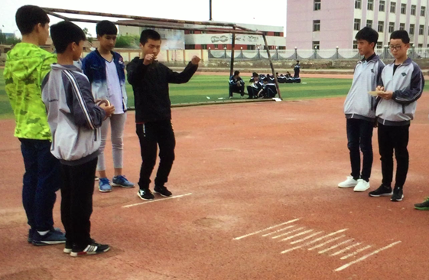
新课引入
A.两平行线的距离 B.点到直线的距离 C. 点到点的距离

Slide 4
尝试练习
求平行直线2x-7y+8=0和2x-7y-6=0的距离。
两条平行直线间的距离是指夹在两条平行直线间的公垂线段的长.
解：在直线2x － 7y－6=0上任取一点，如P(3,0)
则两平行线的距离就是点P(3,0)到直线2x－ 7y+8=0的距离.
因此，d=
P

Slide 5
学习新知
两条平行直线的距离是否有公式可以推出呢？
两条平行直线间的距离是指夹在两条平行直线间的公垂线段的长.
求两条平行直线Ax+By+C₁=0
与Ax+By+C₂=0的距离.
y
l₁
P
l₂
解:在直线上Ax+By+C₁=0任取一点,如P(x₀,y₀)
Q
则两平行线的距离就是点P(x₀, y₀)
到直线Ax+By+C₂=0 的距离。（如图）
o
x
因此，d=

Slide 6
学习新知
两条平行直线间的距离：
已知两条平行直线方程为:
则它们之间的距离为:
注意
(1)把直线方程化为直线的一般式方程;
(2)两条直线方程中x,y的系数必须分别相等；
(3)两平行线间的距离是一条直线上任一点到另一条直线的距离,也可以看作是两条直线上各取一点的最短距离.

Slide 7
典型例题
例1(1)已知两平行直线l₁:3x+5y+1=0和l₂:6x+10y+5=0,则l₁与l₂间的距离为 .
(2)直线3x+y-3=0和直线6x+my-1=0平行,则它们之间的距离为 .
(3)已知直线l与两直线l₁:2x-y+3=0和l₂:2x-y-1=0间的距离相等,则直线l的方程为 .

Slide 8
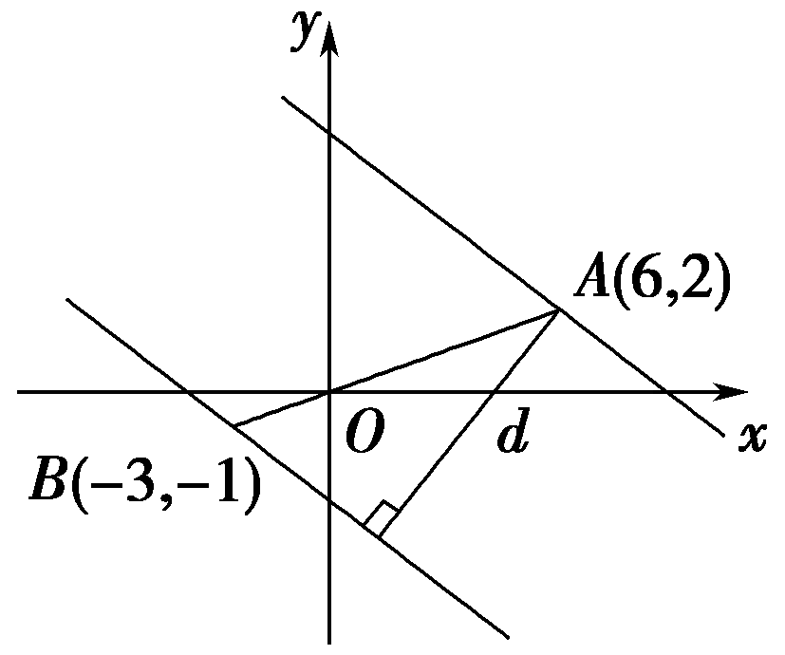
典例解析
例2．两条互相平行的直线分别过点A(6,2)和B(－3，－1)，并且各自绕着A，B旋转，如果两条平行直线间的距离为d.你能求出d的取值范围吗？
变式:上述问题中，当d取最大值时，请求出两条直线的方程．

Slide 9
典例解析
典型例题
例3.已知直线l₁：3x－2y－1＝0和l₂：3x－2y－13＝0，直线l与l₁，l₂的距离分别是d₁，d₂，若d₁∶d₂＝2∶1，求直线l的方程.
思路探究：由题设知l₁∥l₂，故l∥l₁∥l₂，设出l的方程，利用距离公式表示出d₁，d₂.进而求出直线方程．

Slide 10
归纳总结

Slide 11
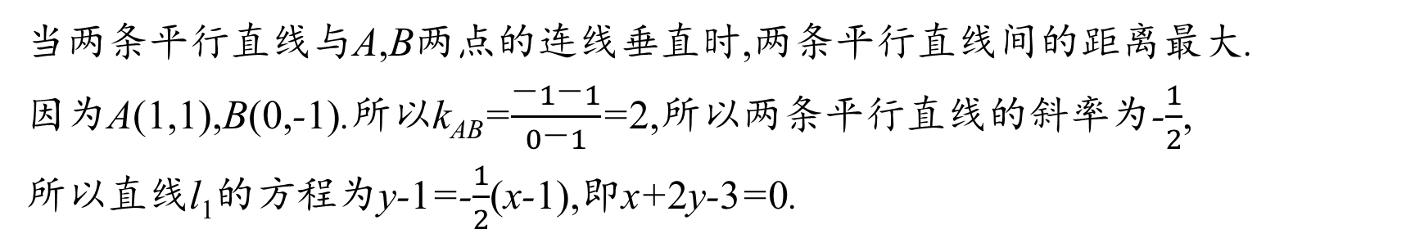
巩固练习
1.若直线l₁:x+my+6=0与l₂:(m-2)x+3y+2m=0互相平行,则m的值为 ,它们之间的距离为 .
解析:由m(m-2)-3=0,解得m=3或-1.经过验证,m=3时两条直线重合,舍去.∴m=-1.
2.已知直线l₁,l₂是分别经过A(1,1),B(0,-1)两点的两条平行直线,当l₁,l₂间的距离最大时,直线l₁的方程是 .
当两条平行直线与A,B两点的连线垂直时,两条平行直线间的距离最大.
因为A(1,1),B(0,-1).所以k_{AB}=$\frac{\text{−}1\text{−}1}{0\text{−}1}$=2,所以两条平行直线的斜率为-$\frac{1}{2}$,
所以直线l₁的方程为y-1=-$\frac{1}{2}$(x-1),即x+2y-3=0.

Slide 12
巩固练习
3.直线l₁过点A(0,1)，l₂过点B(5,0)，如果l₁∥l₂，且l₁与l₂间的距离为5，求l₁，l₂的方程．

Slide 13
归纳总结
距离公式综合应用的三种常用类型
(1)最值问题.
利用对称转化为两点之间的距离问题.
利用所求式子的几何意义转化为点到直线的距离.
利用距离公式将问题转化为一元二次函数的最值问题，通过配方求最值.
(2)求参数问题.
利用距离公式建立关于参数的方程或方程组，通过解方程或方程组求值.
(3)求方程的问题.
立足确定直线的几何要素——点和方向，利用直线方程的各种形式，结合直线的位置关系(平行直线系、垂直直线系及过交点的直线系)，巧设直线方程，在此基础上借助三种距离公式求解.)

Slide 14
典型例题
例4求点P(－5,13)关于直线l:2x－3y－3＝0的对称点P′的坐标.
解 设P′的坐标为(x₀，y₀)，
即2x₀－3y₀－55＝0. ①
即3x₀＋2y₀－11＝0. ②
∴P′的坐标为(11，－11).

Slide 15
归纳总结
(2)直线关于直线的对称的求法
求直线l₁：A₁x＋B₁y＋C₁＝0关于直线l：Ax＋By＋C＝0对称的直线l₂的方程的方法是转化为点关于直线对称，在l₁上任取两点P₁和P₂，求出P₁、P₂关于直线l的对称点，再用两点式求出l₂的方程.

Slide 16
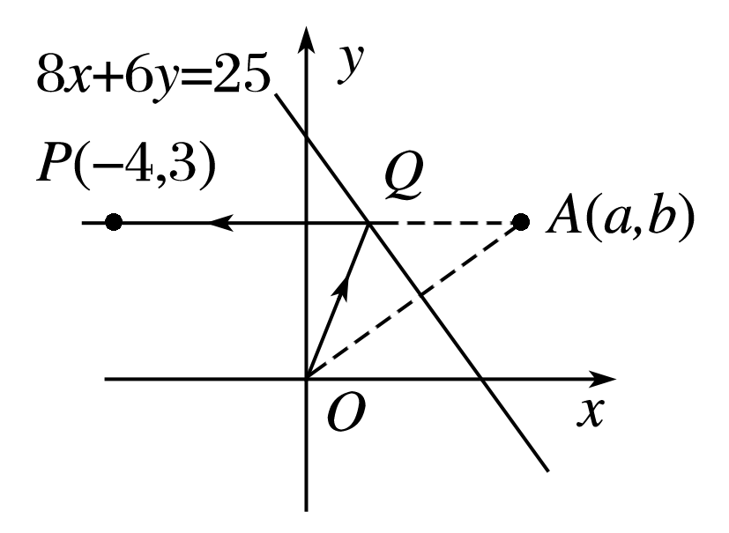
巩固练习
一束光线从原点O(0,0)出发,经过直线l:8x＋6y＝25反射后通过点P(－4,3),求反射光线的方程.
解 设原点关于l的对称点A的坐标为(a，b)，
由直线OA与l垂直和线段AO的中点在l上得
∴A的坐标为(4,3).
∵反射光线的反向延长线过A(4,3)，又由反射光线过P(－4,3)，
两点纵坐标相等，故反射光线所在直线方程为y＝3.

Slide 17
课堂小结

